Slide 1

Informatika
Oktató: Bock Ádám

Slide 2
Prezentáció készítés
PowerPoint program segítségével

Slide 3
Hogyan álljunk neki?
A PowerPoint előadás egymás utáni diákat tartalmaz.
Egy szálra fűzzük fel a gondolatmentet.
A diasor csupán kiegészítője az előadásnak.
Címszavakat, képeket, ábrákat tartalmaz főként, mivel a többit az előadó mondja el.
A
B
C
D
E
F

Slide 4
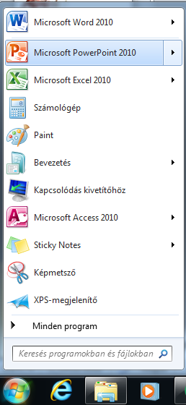
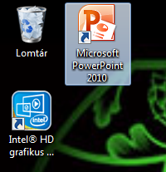

A program megnyitása
                Start menüből,
Asztali parancsikonon
duplán kattintva,
Bármely PowerPoint file-on duplán kattintva.

Slide 5
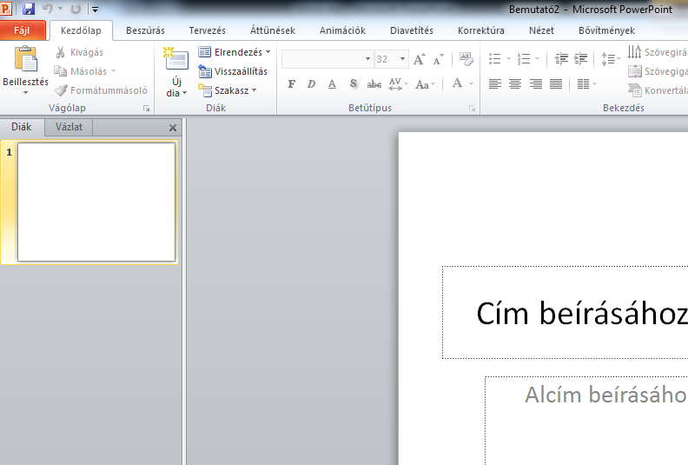
Megjelenés
Címsor
Menüszalag
Eszköztárak
Minta dia
Szerkesztő felület

Slide 6
Az előadás elkészítése
Amennyiben az előadást nem adjuk ki előre, vagy utólag a hallgatóságnak, úgy a diák kevés elemet tartalmazzanak.
Egy-egy dián egy-egy gondolat.
Címdia (előadás címe, szerzője, készítés dátuma és helye).
Tartalom dia – röviden összegzi, miről lesz szó az előadáson (címszavakban, képekkel).

Slide 7



Prezentáció készítés
Címdia
Formázott szövegdoboz
Készítette: Bock Ádám
Testnevelési Egyetem
2015
Formázott háttér
Élőláb, diaszám

Slide 8

Szöveg és háttér
Mindig jól olvasható szöveg-háttér párt használjunk..
A szöveg formázására a már megszokott „Betűtípus” eszköztár áll rendelkezésünkre.
A háttér beállításánál formázhatjuk a szövegdoboz („Rajz” eszköztárral) hátterét, vagy az egész dia hátterét (dia hátterén jobb egér kattintás, „Háttér formázása…”) is.

Slide 9
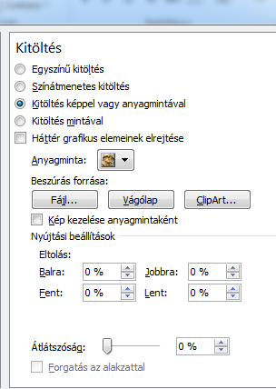
Szöveg és háttér
A dia hátteréhez használhatunk színeket, anyagmintákat, de akár képeket is.
A kép hátteret beilleszthetjük fájlból, vágólapról, vagy akár a CipArt menüből.
A képet később halványra is állíthatjuk, mivel háttérként zavaró lehet, ha éles. Más formázásokat is beállíthatunk a kép színénél.

Slide 10

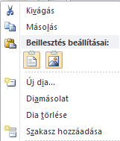
Új dia készítése - törlés
Új dia parancsikonnal - új, üres dia.
Jobb oldalon a minta diák fölött jobb egér kattintással.
  Új dia.
  Előző dia másolata.
  Adott dia törlése.
  Diák szakaszba rendezése.

Slide 11
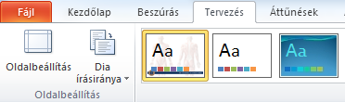
Dia beállításai
    Lehetőség van előre beépített sablont használni a diákhoz. Ez mintát ad a diáknak, mind a háttérnek, mind az elemeknek a dián.
Beállíthatjuk a dia méretét és tájolását.

Slide 12
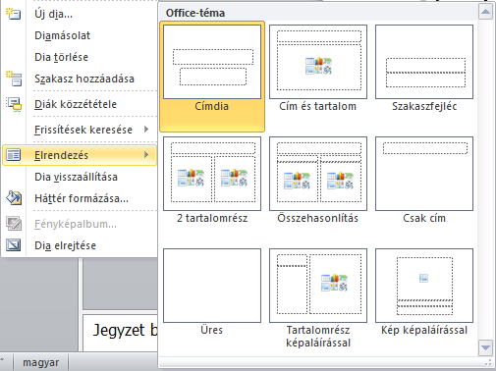
Új dia elrendezése
Jobb oldalon a minta diák fölött jobb egér kattintással.
Az adott tartalom
meghatározza az
új dia elrendezését.

Slide 13
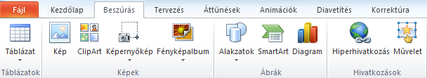
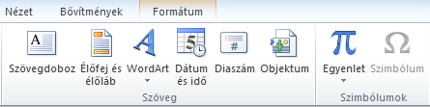
Beszúrás – új elemek
Számos új elemet illeszthetünk be, amelyeket parancsikonokkal érünk el.

Slide 14
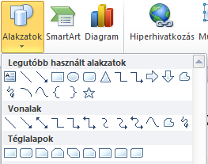
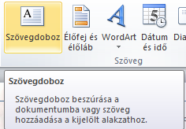
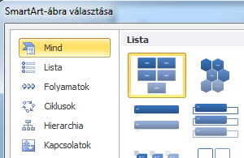
Alakzatok
Egyszerű
alakzatok.
SmartArt Szövegdoboz
Különböző ábrák szöveg Új szöveg tartalom.
helyekkel.

Slide 15
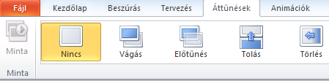

Áttűnések
Áttűnéssel az egyes diák vetítés közbeni „megérkezését” állítjuk be (effektusok).
Megszabhatjuk, hogy kísérje-e hang a váltást, mennyi ideig tartson az effektus, melyik diákra legyen érvényes, valamint, hogy kattintásra, vagy automatikusan induljon.

Slide 16

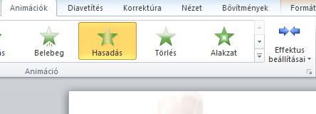


Animációk
Animációkkal a dia egyes elemeit (szövegdoboz, kép, stb.) „mozgatjuk”, beállítjuk, hogyan jelenjenek meg, hogyan legyenek kiemelve, vagy hogyan tűnjek el.
Megjelenés
Kiemelés
Eltűnés
Megadhatjuk, hogy az animált elem egyes részei (pl. szövegdobozban felsorolás) egyszerre, vagy külön-külön legyenek animálva.

Slide 17
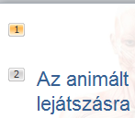

Animációk
Az animált elemek sorszámot kapnak, ez alapján kerülnek lejátszásra a vetítés során.
Beállíthatjuk, hogy hogyan induljon az animáció, mennyi ideig tartson és legyen-e késleltetve az indulása.
Indítás:
Kattintásra.
Együtt az előzővel.
Az előző után.

Slide 18
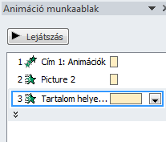

Animációk
Az animációk szerkesztéséhez könnyű felületet biztosít az „Animáció munkaablak”.
Egy elemhez több animációt is rendelhetünk, amelyeknél külön-külön tudjuk beállítani, hogy melyik mikor induljon és hogyan kerüljön lejátszásra.

Slide 19
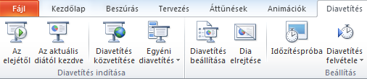
Diavetítés
Itt lehetőség van a diavetítés megtekintésére, formázására.
A diavetítés időzítése egy automatikus lejátszást tesz lehetővé.
Előnézet
Webes vetítés
Egyéni beállítások
Időzítés

Slide 20


Egyéb eszközök
Korrektúra
  Helyesírás ellenőrzése, megjegyzés beszúrása, fordítás megadása.
Nézet
  Normál – szerkesztési nézet minta diákkal.
  Diarendező – sorrend beállítása.
  Jegyzetoldal – jegyzet készítése a diákhoz.

Slide 21
Köszönöm a figyelmet!

